Slide 1
ESCUELA POLITÉCNICA DEL EJÉRCITO
TEMA: EVALUACIÓN DE LA APLICACIÓN DEL PROGRAMA DE EDUCACIÓN AMBIENTAL MÓVIL “AGUA PARA EL FUTURO DE TUNGURAHUA: FUTURAHUA” DIRIGIDO A LOS ESTUDIANTES DEL SEXTO AÑO DE EDUCACIÓN BÁSICA DE LA PROVINCIA DE TUNGURAHUA Y ELABORACIÓN DE UNA PROPUESTA ALTERNATIVA PARA FORTALECER AL PROGRAMA.
FACULTAD DE
CIENCIAS
DE LA EDUCACIÓN
ESCUELA DE EDUCACIÓN AMBIENTAL
.
Rafael Loachamín Paucar

Slide 2
ANTECEDENTES
En la década de los 80 inician los Programas de Educación Ambiental con actividades de forestación y reforestación, en la década del 90 se desarrolla PEAMCO. En la década del 2000 a la educación Ambiental se la propone como eje transversal para la educación básica y de bachillerato, aparecen PEAS.
ORIENTADO A:
Transformar la actitud de los niños con relación al ambiente y al recurso agua.
DIRIGIDO
A niños y niñas de 10 a 12 años de los sextos años de educación básica de las escuelas de la provincia de Tungurahua

Slide 3
EL PROBLEMA
Nivel de concienciación
Incidencia de los materiales en el aprendizaje
Ausencia de propuestas de mejoramiento
¿Cuáles son los resultados de la aplicación del programa Educación Ambiental Móvil: Agua para el futuro de Tungurahua FUTURAHUA, ejecutado en los cantones de la provincia de Tungurahua en el período lectivo 2010-2011?
Nulo monitoreo y seguimiento de los procesos de enseñanza aprendizaje
Información insuficiente
sobre el PEA

Slide 4
OBJETIVOS DEL PROYECTO
Evaluar la aplicación del Programa de Educación Ambiental Móvil “Agua para el Futuro de Tungurahua-FUTURAHUA” del Fondo de Páramos Tungurahua y Lucha contra la Pobreza, mediante análisis de resultados para afianzar y fortalecer el programa.
Analizar el documento técnico de la planificación del programa de educación ambiental
Verificar si los logros alcanzados en la ejecución del programa de educación Ambiental móvil se ajusta a los objetivos planteados
Diseñar una propuesta alternativa sobre las bases de los resultados obtenidos

Slide 5
MARCO TEÓRICO
Conceptualizaciones generales E A.
Fundamentaciones
Marco Teórico
Concienciación ambiental

Slide 6
METODOLOGÍA
Modalidad Bibliográfica, Documental y de Campo
Investigación descriptiva
Población y muestra
Credibilidad y efectividad
Procesamiento y análisis de resultados

Slide 7
PROCESAMIENTO Y ANÁLISIS DE DATOS
Los conocimientos adquiridos por los niños y niñas en los talleres
Metodología, valores, actitudes y prácticas, alcanzados por los niños
¿QUÉ SE PROCESÓ Y ANALIZÓ?
El trabajo de los facilitadores, respecto al cumplimiento de objetivos, al aprendizaje significativo, a la actitud, al uso de materiales y equipos
Material didáctico impreso y proyectable

Slide 8
ENCUESTAS APLICADAS A PROFESORES
GUÍA DE OBSERVACIÓN PARA LA EVALUACIÓN DE MATERIAL DIDÁCTICO PROYECTABLE

Slide 9
FICHA DE EVALUACIÓN FINAL PARA MAESTROS Y MAESTRAS QUE ASISTIERON CON LOS NIÑOS Y NIÑAS A LAS ACTIVIDADES REALIZADAS POR EL PEA MÓVIL FUTURAHUA
METODOLOGÍA

Slide 10
METODOLOGÍA

Slide 11
VALORES

Slide 12
ACTITUDES Y PRÁCTICAS

Slide 14
FICHA PARA EVALUACIÓN DE FACILITADORES
1 Rocío Guevara 3 Edwin Sánchez
2 Kléver Jinde 4 Olimpia Villares

Slide 15
TRABAJO CON RESPECTO AL APRENDIZAJE SIGNIFICATIVO

Slide 16
TRABAJO DE LOS MEDIADORES CON RESPECTO A LA ACTITUD DEL MEDIADOR

Slide 17
CON RESPECTO AL USO DE EQUIPOS Y MATERIALEDS DISPUESTO PARA EL DESARROLLO DE LOS TEMAS

Slide 18
ENCUESTA APLICADA A NIÑOS Y NIÑAS
SABERES

Slide 19
SEÑALE VERDADERO O FALSO

Slide 20
UNE CON LÍNEAS LO CORRECTO

Slide 21
LOS TEMAS QUE MÁS GUSTARON A LOS NIÑOS Y NIÑAS

Slide 22
¿CÓMO TE PARECIÓ EL TRABAJO DE LOS FACILITADORES?

Slide 23
EVALUACIÓN DE MATERIAL DIDACTICO IMPRESO

Slide 26
CONCLUSIONES
El PEA Móvil FUTURAHUA ha generado un impacto y crecimiento sostenido como lo demuestran el cambio de actitud frente al recurso agua, y la cantidad de niños participantes.
El índice de aceptación de los profesores encuestados al PEA Móvil es del 80%, porcentaje esperado para el cambio conductual de niños y niñas.
Los materiales didácticos y proyectables son aceptados por los niños, porque les enseñan a cuidar la naturaleza, el agua, sus dibujos son bonitos y y las tareas que contienen son divertidas

Slide 27
RECOMENDACIONES
Es necesario actualizar el material didáctico existente, para motivar la participación activa de niños, maestros y facilitadores
Realizar talleres de capacitación para facilitadores y maestros, esto permitirá actualizar conocimientos sobre: herramientas didácticas, pedagógicas para el desarrollo y aprendizaje, dinámicas y técnicas grupales participativas
Poner más énfasis en los temas de enseñanza-aprendizaje como: manejos de desechos orgánicos e inorgánicas, cuencas hidrográficas, nuestro ambiente, ecosistema páramo y bosque puesto que son en estos temas que los niños tienen un porcentaje alto de desconocimiento.

Slide 28
PROPUESTA ALTERNATIVA PARA EL PROGRAMA DE EDUCACIÓN AMBIENTAL

Slide 29
Antecedentes
Justificación
Planificación de temas jornada
Objetivo General
La propuesta
Etapas de la propuesta
Objetivos específicos
Metodología
Fundamentación
Proceso

Slide 30
ANTECEDENTES
La siguiente propuesta de programa es el resultado de la observación y aplicación de encuestas para la obtención de información sobre la investigación.
El programa de educación ambiental FUTURAHUA, tiene un incremento sostenido en su demanda.
La coordinadora y facilitadores son profesionales que no están relacionados en el ámbito pedagógico de la educación ambiental.
El porcentaje de desconocimiento en temas como ecosistema páramo, bosque, nuestro ambiente, sobrepasa el 40%.
Se considera que el cambio en la temática y actividades ayudará a mejorar la calidad del programa y adquirir conocimientos prácticos, sobre el ambiente, su problemática y la búsqueda de soluciones.

Slide 31
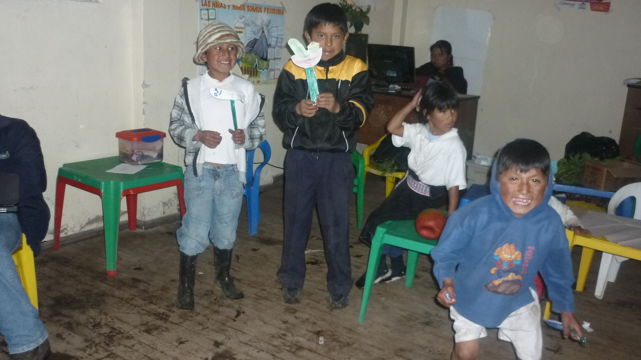
JUSTIFICACIÓN Y OBJETIVOS
JUSTIFICACIÓN
Por ser un programa de reciente creación, tiene deficiencia en el ámbito didáctico y pedagógico, por ello existe la necesidad de irlo mejorando, para de esta manera mejorar el contenido del programa.
OBJETIVO GENERAL
Contribuir a que el proceso de enseñanza-aprendizaje, tenga una propuesta alternativa que ayude al proceso de recuperación, cuidado y conservación de los recursos naturales de la provincia, a través de la sensibilización de los niños y niñas de los sextos años de educación básica.
OBJETIVOS ESPECÍFICOS
Utilizar la información contenida en la investigación que fundamenta y origina esta propuesta.
Elaborar los temarios, materiales y actividades para los talleres
Realizar la socialización de la propuesta a los directivos y facilitadores del Fondo para su implementación.
Evaluar secuencialmente el desarrollo del programa

Slide 32
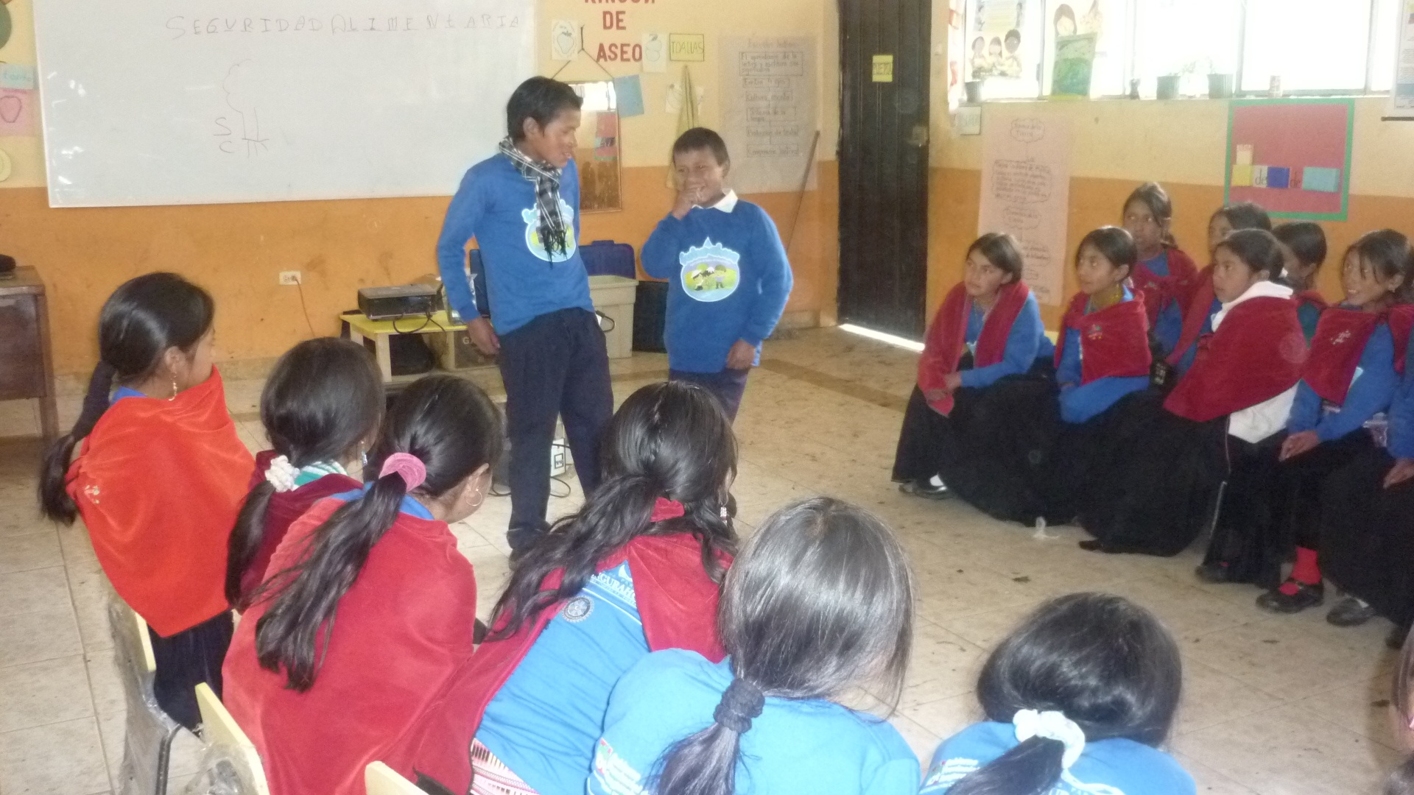
FUNDAMENTACIÓN Y PROCESOS
FUNDAMENTACIÓN
La educación ambiental, es fundamental para lograr un cambio de actitud en los niños y niñas, además permite que la sociedad tome conciencia y se involucre en la búsqueda de soluciones a los problemas ambientales actuales.
El involucramiento de niños, niñas, jóvenes y adultos, influirá cualitativa y cuantitativamente, en la relación de estos con su entorno natural del cual son parte fundamental.
PROCESO
La temática y la metodología en los programas de educación ambiental varían constantemente de acuerdo a las necesidades y situaciones que se van presentando en el transcurso del trabajo de los facilitadores, es por ello que todas las actividades y materiales deben estar diseñadas para una adaptación inesperada. Puesto que las actividades con niños son variadas y no son las mismas en cada jornada-taller, entonces es necesario que los facilitadores conozcan algunos puntos esenciales que deben observarse para cada jornada.

Slide 33
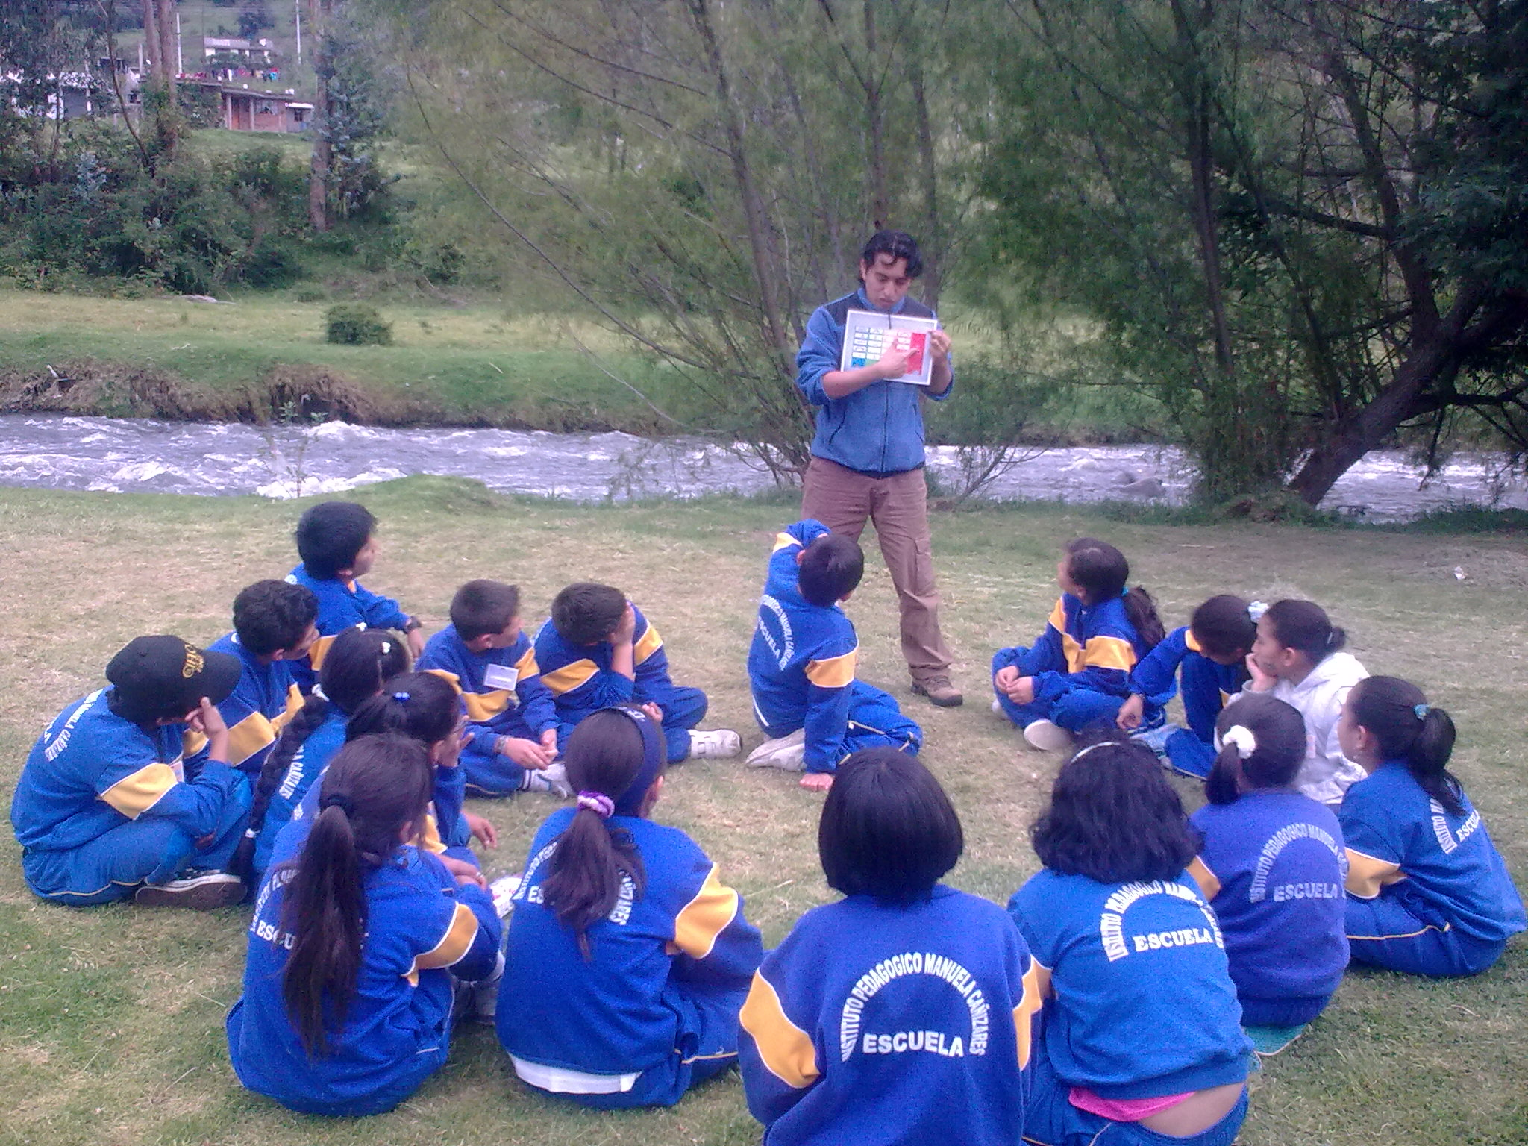
METODOLOGÍA Y ETAPAS DE LA PROPUESTA
METODOLOGÍA
Para la ejecución de la presente propuesta se desarrollará el siguiente proceso.
Bienvenida y motivación.
Establecimiento de tratos.
Explicaciones, e información sobre el tema del taller.
Actividades planificadas para el taller.
Juego, o dinámica.
Receso.
Actividades planificadas para el taller.
Evaluación.
Despedida.
ETAPAS DE LA PROPUESTA
Etapa 1. Capacitación a facilitadores del programa de educación ambiental FUTURAHUA, sobre elaboración de materiales didácticos, y técnicas activas para la enseñanza de educación ambiental.
Etapa 2. Es el desarrollo de la propuesta, la cual dará inicio cada año lectivo.
Etapa 3. Se refiere a la evaluación durante la ejecución de la propuesta.

Slide 34
PLANIFICACIÓN TEMA JORNADA
EL PÁRAMO
Objetivo
Fomentar en los niños una actitud de respeto por su entorno, promoviendo la capacidad de análisis para la adquisición de conocimientos necesarios que ayuden a comprender la importancia y cuidado del ecosistema páramo.
Introducción.
Ubicación.
Importancia.
Usos.
Alternativas para su cuidado.

Slide 35
Planificación
Tema: El páramo.
Horario | Actividades | Materiales | Responsable
08h00 – 08h30 | Saludo Canción | Títeres, disfraces, megáfono | 2 Mediadores/as
10´ 08h30 – 08h40 | ACTIVIDAD 1 Tratos División por grupos (de ser necesario) | Tarjetas de tratos (niños discutiendo-respeto) Distintivos. | 2 Mediadores/as

Slide 36
80´ 08h40 - 10h00 | ACTIVIDAD 2 Introducción, video sobre páramos en el Ecuador. Proyección de diapositivas (con imágenes referentes a los páramo incluyendo, elementos ajenos a este ecosistema, luego se les pide a los niños que identifiquen cuáles son y por qué no deben estar en el páramo) Dinámica adivinando animales (un animal debe ser presentado en forma abstracta y debe ser identificado. Se asume el papel de un animal del páramo, se cuentan cosas interesantes como: hábitat, alimentación, interrelaciones con el ambiente: El estudiante que sabe el nombre del animal, coloca su dedo en su nariz y no lo menciona hasta que al final todos han adivinado y dicen en voz alta el nombre del animal) Pág. 193 Un día de aventura en el bosque. Redactar una carta sobre lo que aprendieron del páramo. | Afiches, peluches o fotografías de mamíferos, aves, insectos, reptiles, Videos Revistas, goma, tijeras, pinturas, lápices… | 2 Mediadores/as

Slide 37
30´ 10h00 – 10h30 | ACTIVIDAD 3 RECESO
90´ 10h30 – 12h00 | ACTIVIDAD 4 Títeres ¿por qué debemos cuidar los páramos? (El libreto trata de la despedida de los animales que viven en páramo, debido a la falta de alimento por la contaminación del agua, quema y destrucción del páramo, entre otros, e invitan a los niños a cuidar y limpiarlo) Pág. 163 Didáctica de la Educación Ambiental. Elaboración de un poema al páramo. Evaluación | Títeres Fichas de evaluación | 2 Facilitadores/as

Slide 38
10´ 12h00 – 12h10 | ACTIVIDAD 5 Despedida Compromisos | Carteles Tarjetas Títeres | 2 Mediadores/as por comunidad

Slide 39
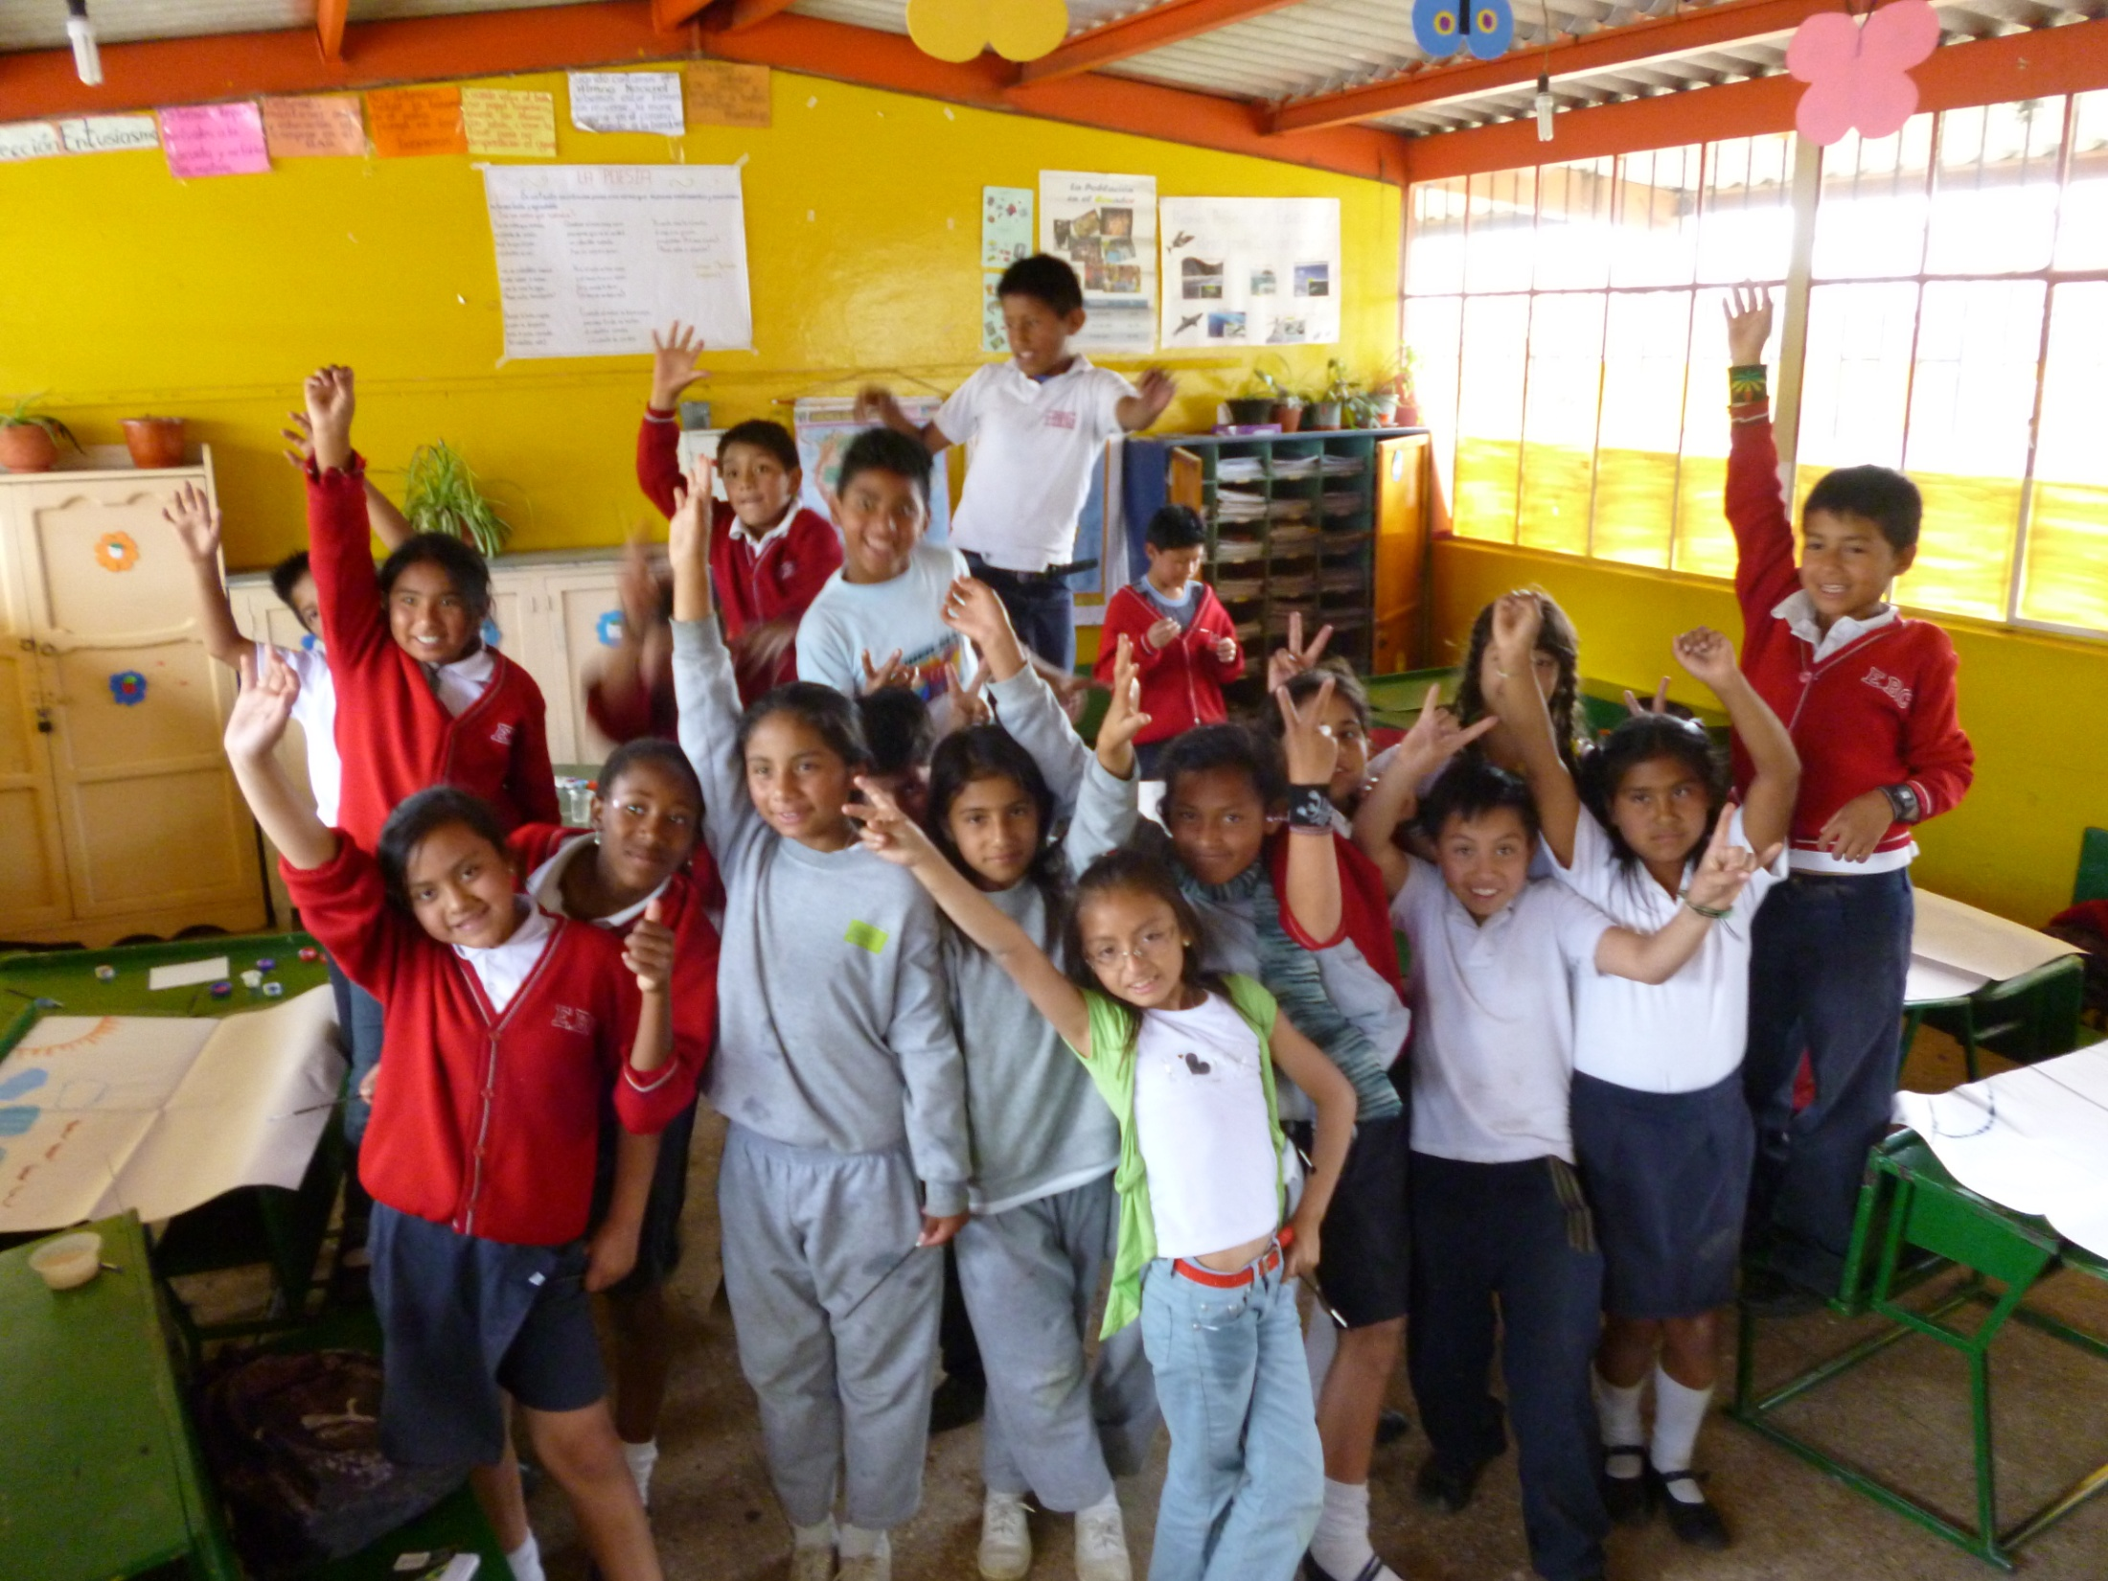
Muchas
Gracias!

